Slide 1
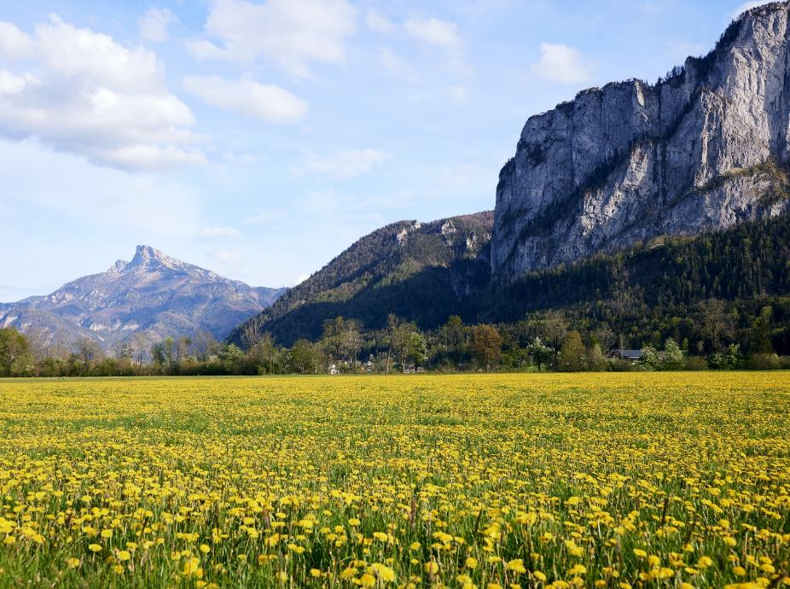
Projekte zur Förderung der Gleichberechtigung
Wachauforum - 8.7.2022
Die Rolle der Region als
Motor für Gleichberechtigung
© Naturpark Bauernland – Daniela Stockinger Fotografie

Slide 2
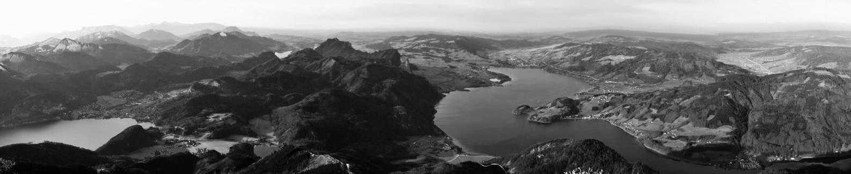

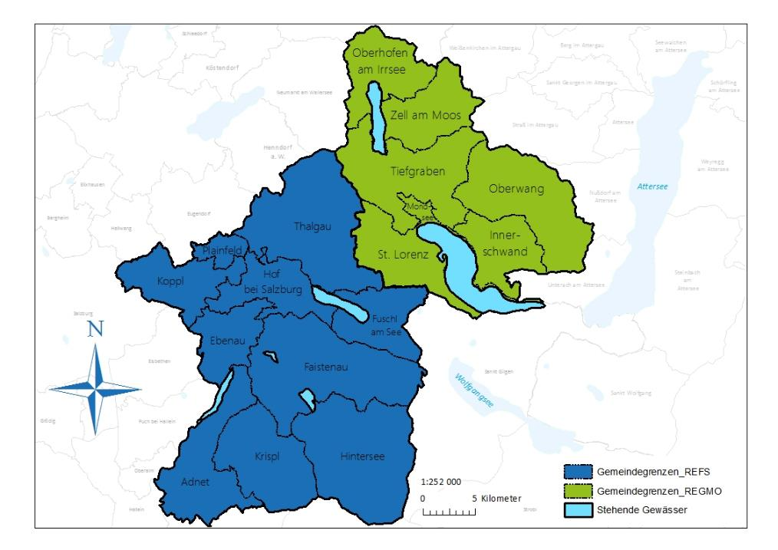


Fuschlseeregion
Mondseeland
© Foto: Gegenlicht – Fotofilmclub Mondsee (bearbeitet)
~ 3 Mio. Fördermittel
~ 40.000 Einwohner:innen
10 Gemeinden in der Fuschlseeregion (SBG)
7 Gemeinden im Mondseeland (OÖ)

Slide 3
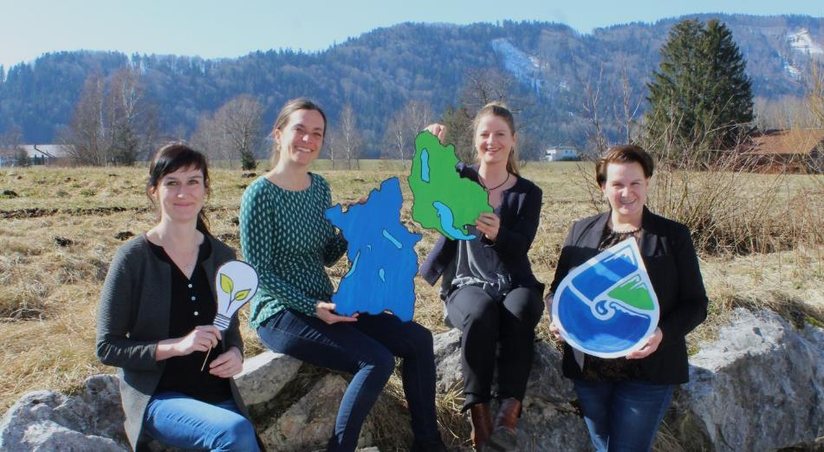
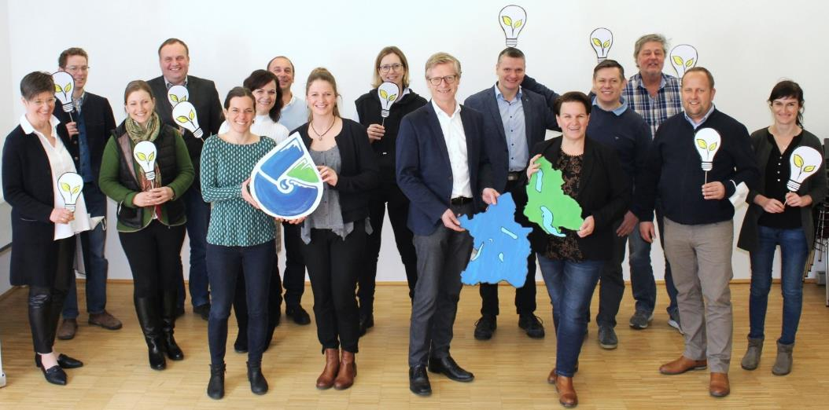
LEADER-Region FUMO
Dachverein zur Regionalentwicklung Fuschlseeregion – Mondseeland
FUMO-(Frauenpower)-Team
Erweiterter FUMO-Vorstand
Nadine Guggenberger Steffi Mayrhauser
Projektmitarbeiterin Projektmitarbeiterin
max. 49 % öffentliche Vertreter:innen
mind. 30 % Frauen im Gremium
Julia Soriat Bgm Elisabeth Höllwarth-Kaiser
Geschäftsführerin FUMO-Obfrau

Slide 4

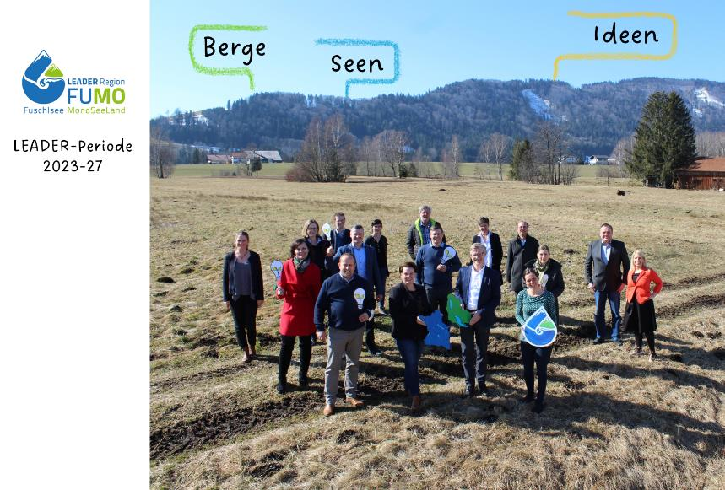
3 Wörter, wenn an unsere Region
gedacht wird:
Umfrage-ergebnisse

Slide 5
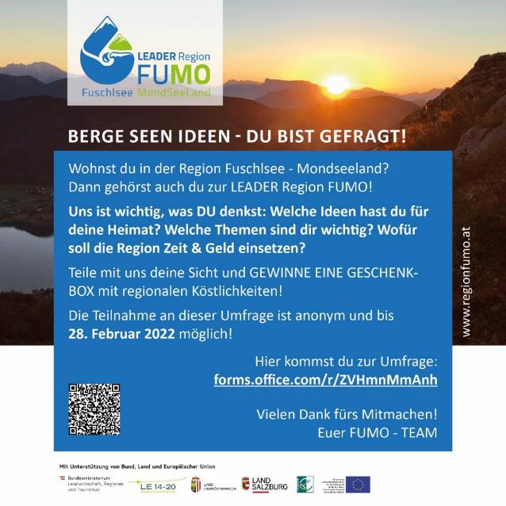
Die größten Herausforderungen
in unserer Region
Nachhaltiger Tourismus, Balance Gast/Einheimisch, Besucherlenkung (120)
Leistbarer Wohnraum, hohe Lebenserhaltungskosten, Bauweise, Zweitwohnsitz, Wegzug (118)
Klima-, Natur- und Tierschutz, KW-Anpassung, Erhalt der Landschaft und Landwirtschaft (111)
Mobilitätsangebote (Ausbau Öffentlicher Verkehr, Radwegenetz) (108)
Zersiedelung, Flächenverbrauch, Raumordnung (74)
FUMO-Umfrage: 420 Teilnehmer:innen
Umfrage-ergebnisse
Chancengleichheit und Gleichberechtigung nur indirekt ein Thema!

Slide 6
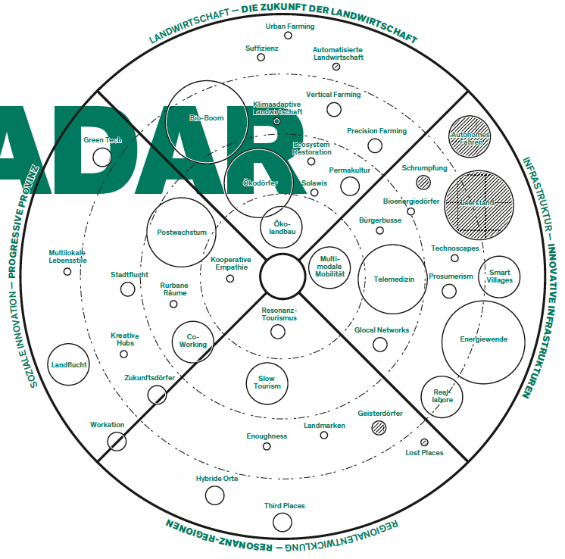
Trends, die auf uns wirken…
Klimakrise
Urbanisierung
Flexibilisierung
Digitalisierung
Multimodale Mobilität
Demografischer Wandel

Slide 7

„Chancengleichheit“ und „Lebenswelten von Frauen am Land“ sind eine wichtige Perspektive, die wir allerdings selten einnehmen.
Projekte aus einem anderen Blickwinkel betrachten!
Chancen-gleichheit
Lebenswelten der Frau
Eine Brille, durch die wir in der Regionalentwicklung sehen sollten!
So werden konkrete Bedarfe erst sichtbarer.

Slide 8
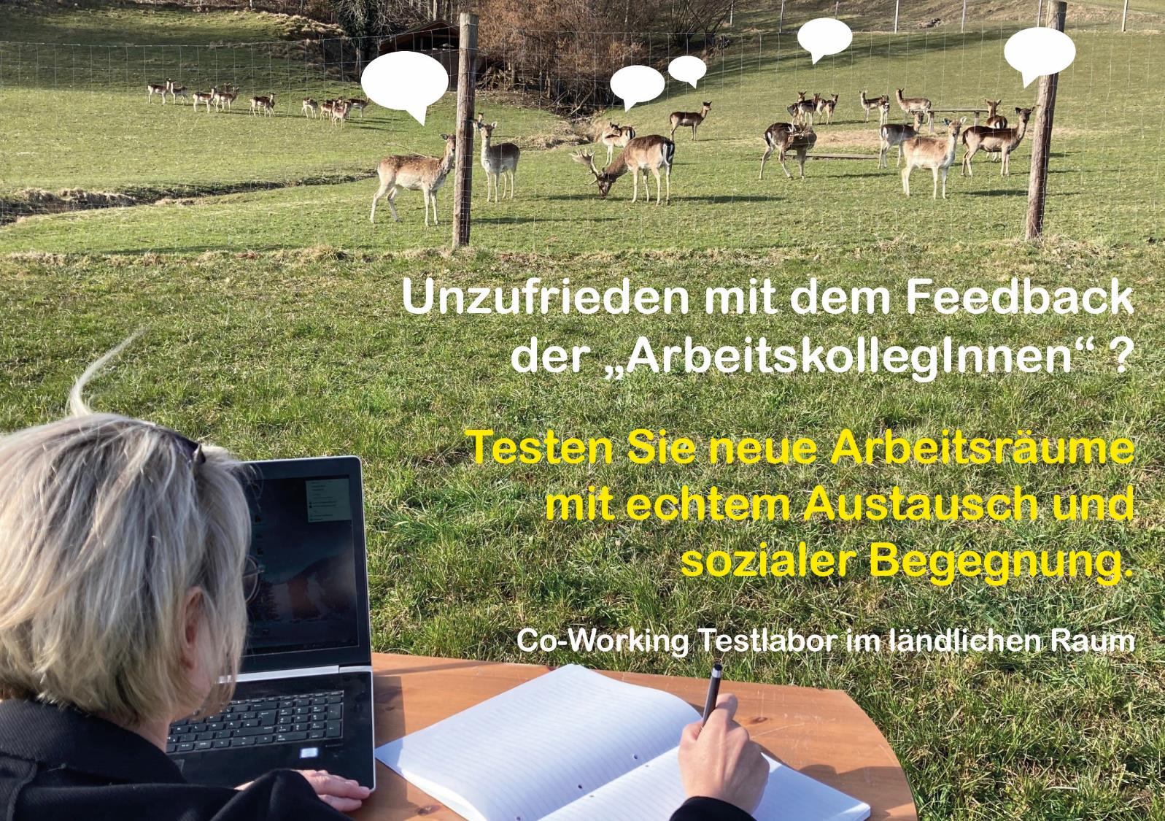
Arbeitsmarkt und sozialpolitische Funktion

Slide 9


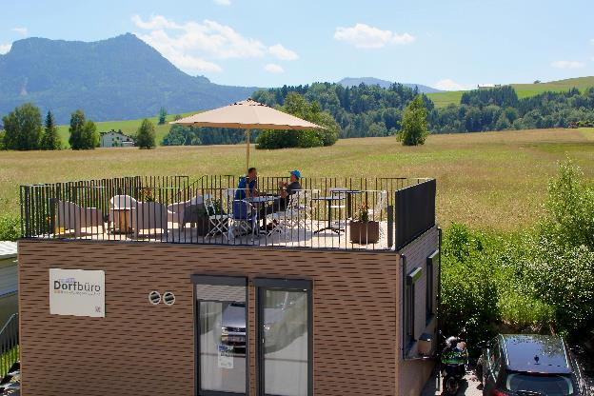
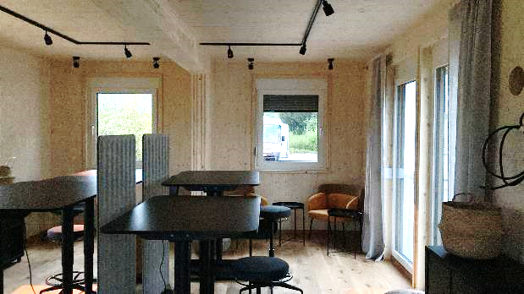
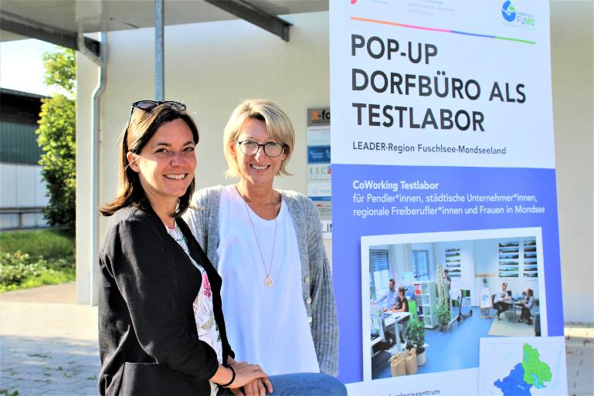
„Pop-up Dorfbüro“ -
CoWorking Mondseeland

Slide 10
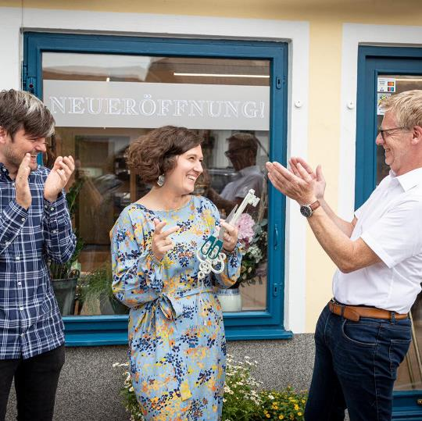
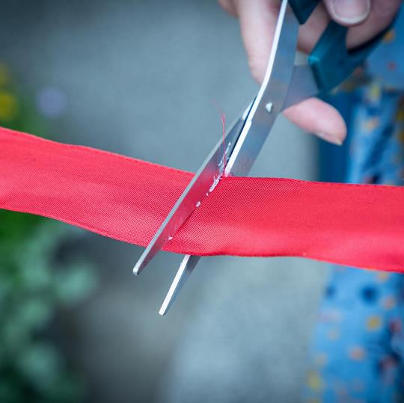
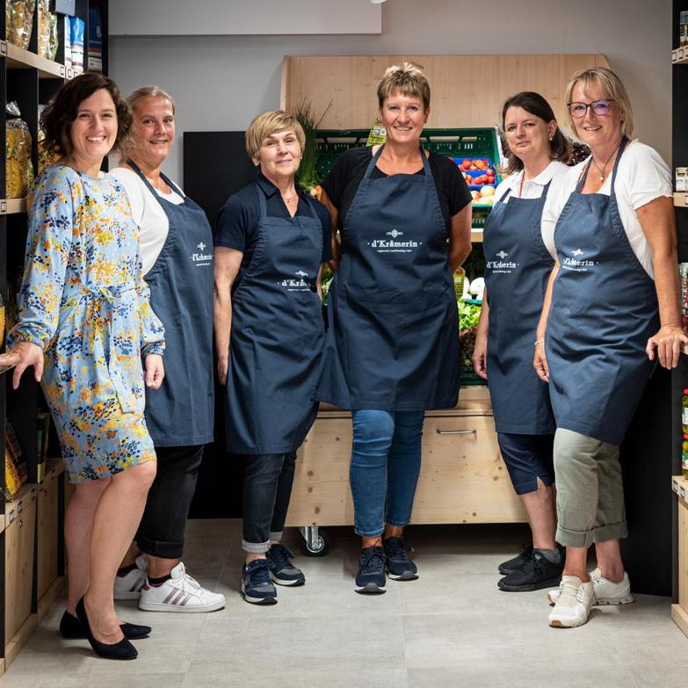
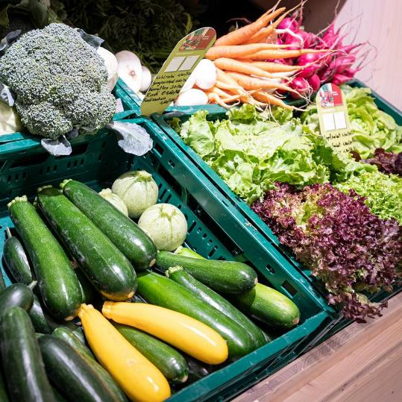
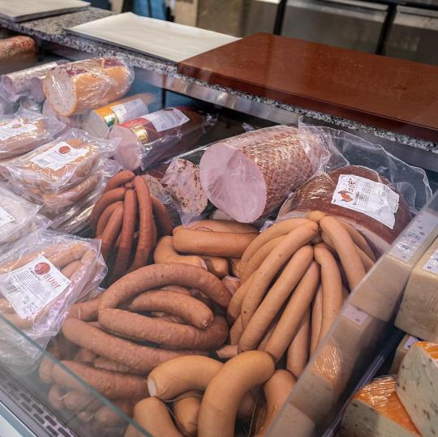
d‘Kramerin
Notes:
Verwendung der Fördergelder – Gender Budgeting – Wer profitiert von Förderungen?

Slide 11
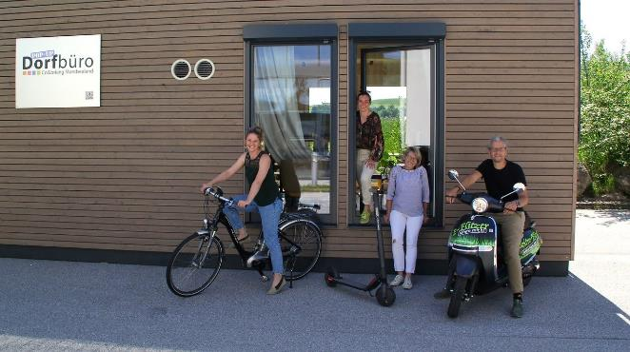
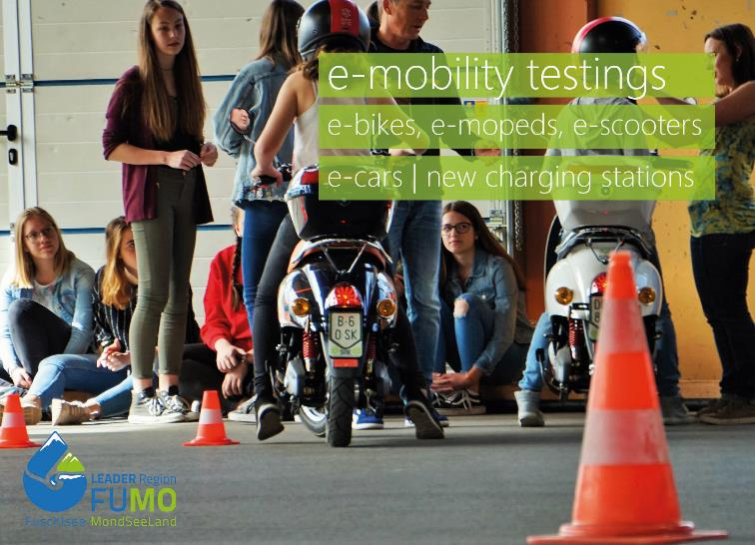
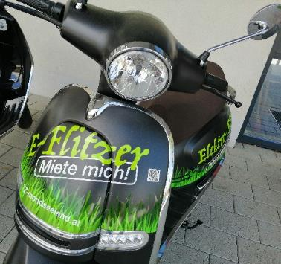
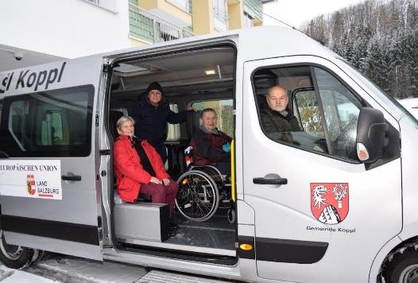
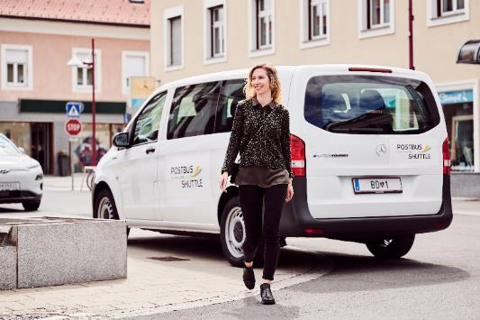
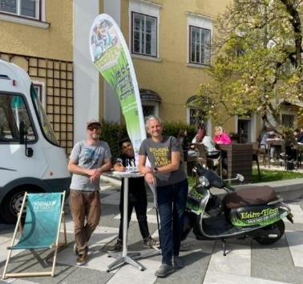
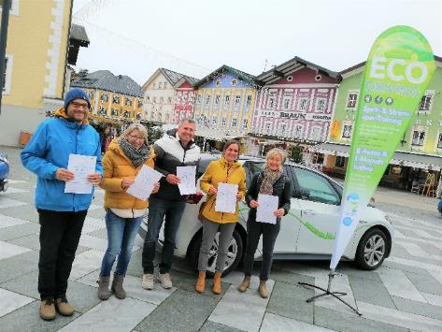
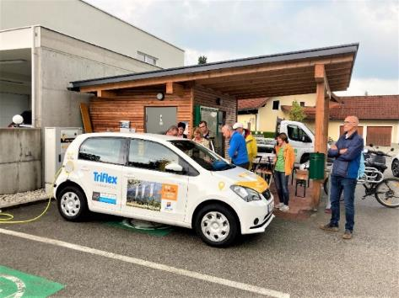
Projekte
der
Mobilität

Slide 12
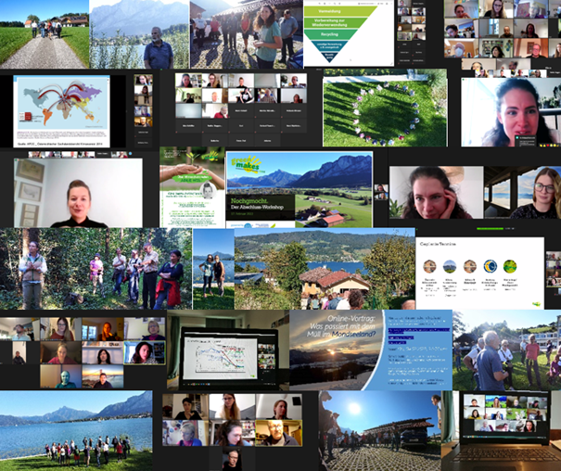
Beteiligung, Bildung & Empowerment

Slide 13


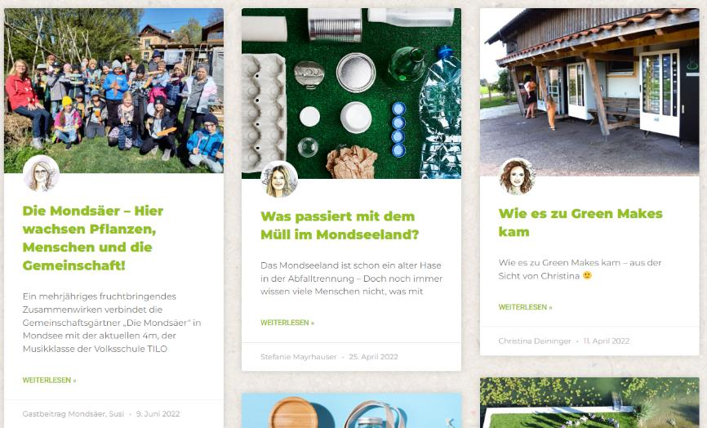
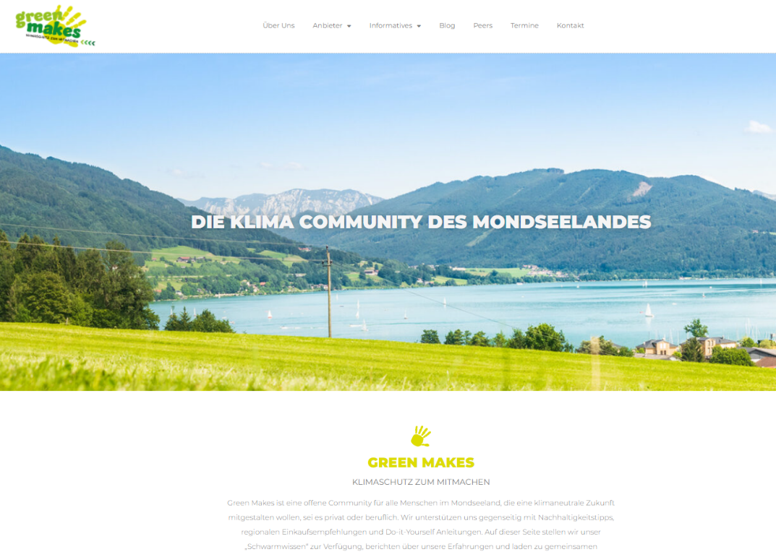


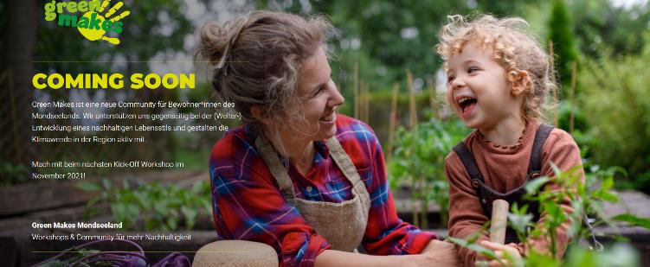
KEM Projekte – Nachhaltigkeitsplattform
www.greenmakes.at
Workshops, Exkursionen, Vorträge...
Workshops & Nachhaltigkeits-Plattform „Green Makes“

Slide 14
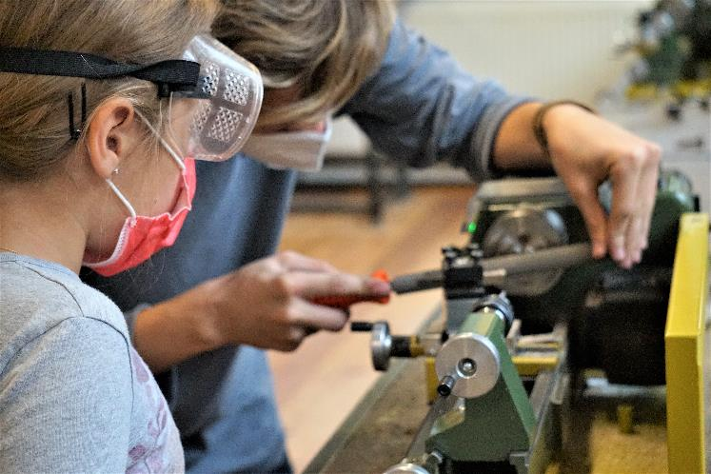
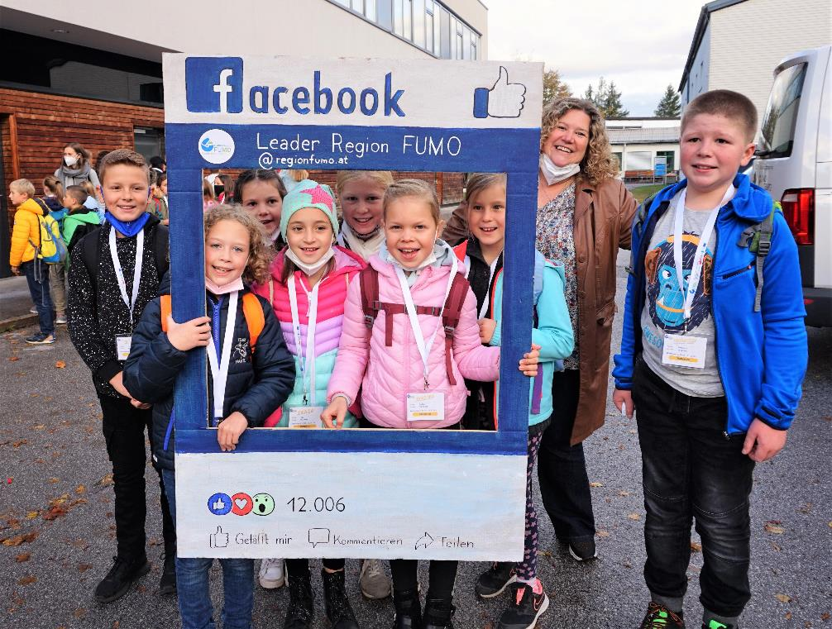

Makerday werken. experimentieren. ausprobieren

Slide 15

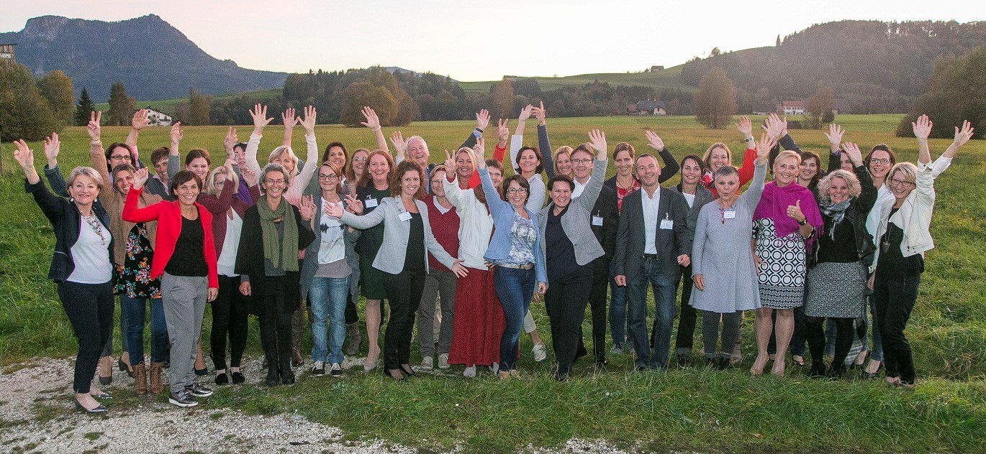
Frauen bewegen!
Das Mentoring für Frauen in der Region

Slide 16
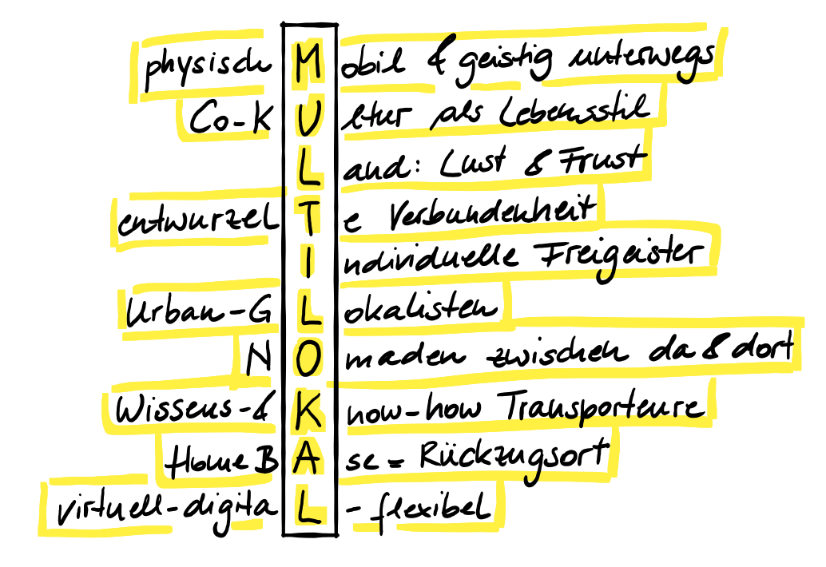
Multilokalität –
da und dort zuhause

Slide 17

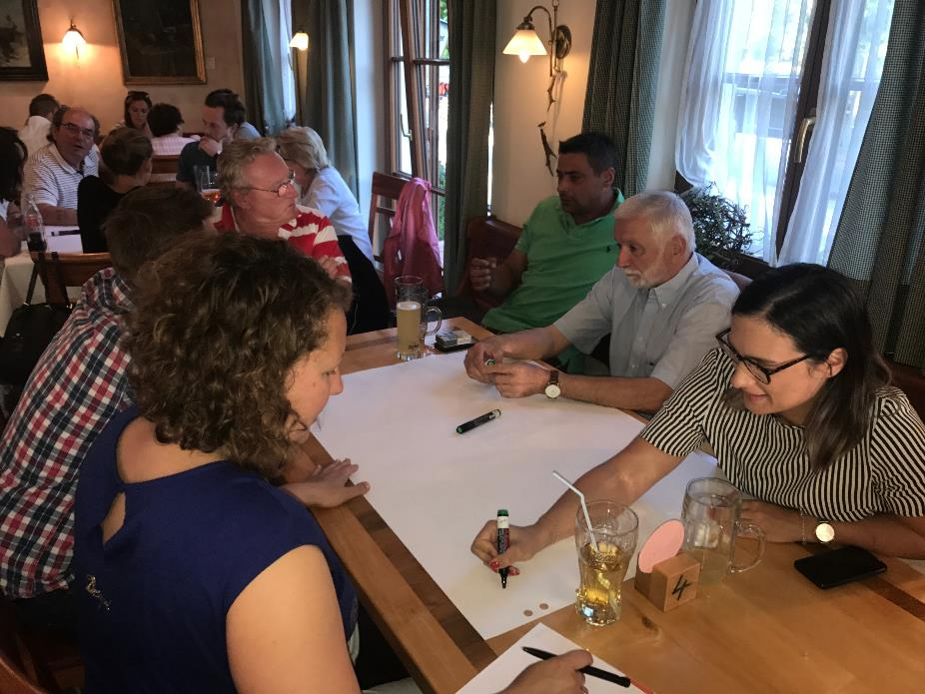
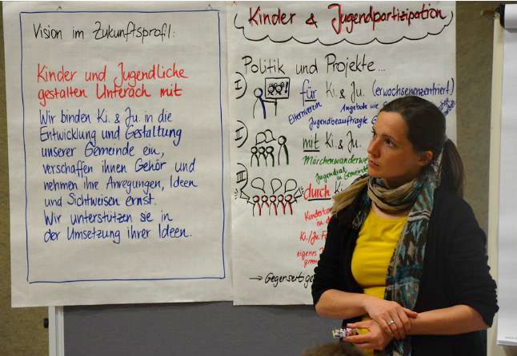

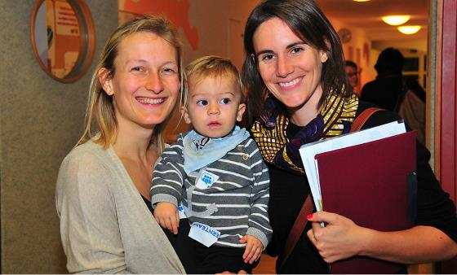

Beteiligung von Multilokalen

Slide 18
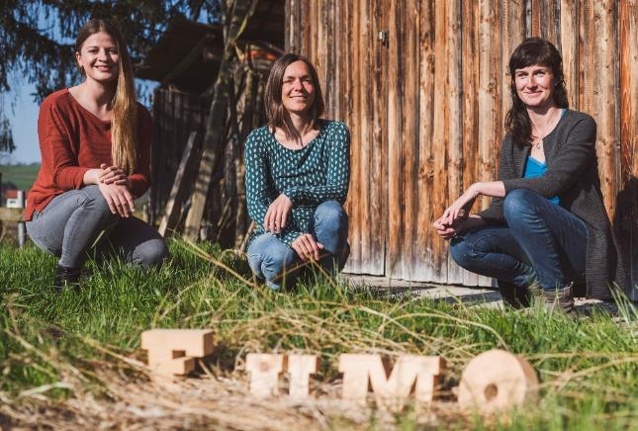
DANKE
für Ihr Interesse! ☺
Julia Soriat-Castrillón
Master of Community Development
Bachelor Nonprofit-, Sozial- und Gesundheitsmanagement
Geschäftsführerin / LEADER-Managerin
LEADER-Region Fuschlsee Mondseeland
Technoparkstraße 4, 5310 Mondsee
soriat@regionfumo.at
www.regionfumo.at

